Slide 1
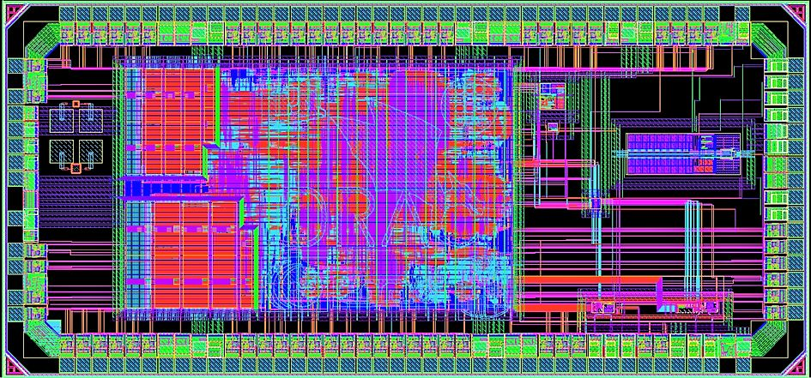
ARITMÉTICA BOOLEANA
Aritmética booleana
Dr. Luis A. Villa Vargas
Dr. Marco A. Ramírez Salinas
M. En C. José A. Flores Escobar
Sargantana, 3ra generación de procesadores Lagarto, fabricado via Europractice.

Slide 2
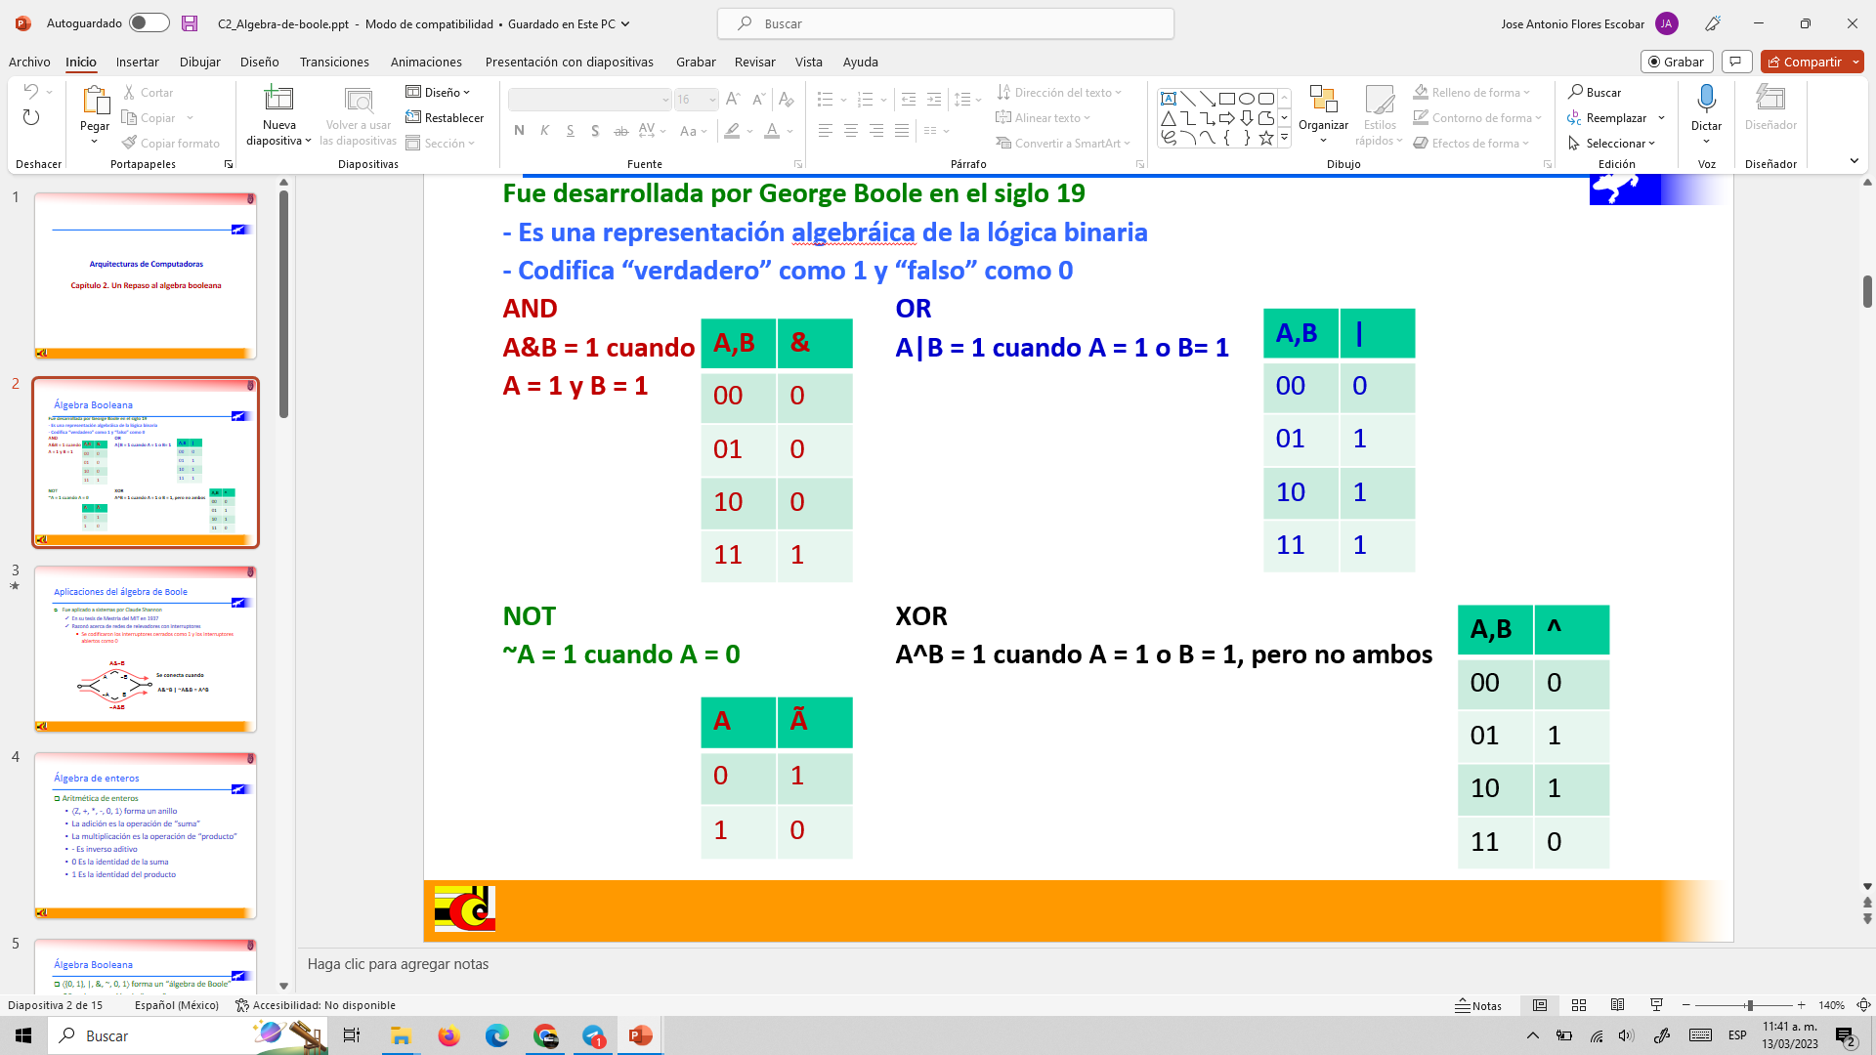
ÁLGEBRA BOOLEANA
Repaso al álgebra de bool
Fue desarrollada por George Boole en el siglo 19
- Es una representación algebráica de la lógica binaria
- Codifica “verdadero” como 1 y “falso” como 0
AND oR
A&B = 1 cuando A = 1 y b = 1 A|B = 1 cuando A = 1 o B= 1
NOT XOR
~A = 1 cuando A = 0 A^B = 1 cuando A = 1 o B = 1, pero no ambos
Álgebra Booleana

Slide 3
ÁLGEBRA BOOLEANA
Repaso al álgebra de bool
Fue aplicado a sistemas por Claude Shannon
En su tesis de Mestría del MIT en 1937
Razonó acerca de redes de relevadores con interruptores
Se codificaron los interruptores cerrados como 1 y los interruptores abiertos como 0
A&~B
A
~B
Se conecta cuando
A&~B | ~A&B = A^B
~A
B
~A&B
Álgebra Booleana

Slide 4
ÁLGEBRA de enteros
Aritmética de enteros
Aritmética de enteros
⟨Z, +, *, -, 0, 1⟩ forma un anillo
La adición es la operación de “suma”
La multiplicación es la operación de “producto”
- Es inverso aditivo
0 Es la identidad de la suma
1 Es la identidad del producto
Álgebra Booleana

Slide 5
ÁLGEBRA booleana
Álgebra booleana
⟨{0, 1}, |, &, ~, 0, 1⟩ forma un “álgebra de Boole”
OR es la operación de “suma”
AND es la operación de “producto”
~ Es la operación de complemento (inverso no aditivo)
0 Es la identidad de la suma
1 Es la identidad del producto
Álgebra Booleana

Slide 6
ÁLGEBRA booleana ≈ anillo entero
Conmutatividad
A | B = B | A A + B = B + A
A & B = B & A A * B = B * A
Asociatividad
(A | B) | C = A | (B | C) (A + B) + C = A + (B + C)
(A & B) & C = A & (B & C) (A * B) * C = A * (B * C)
Producto distribuido sobre la suma
A & (B | C) = (A & B) | (A & C) A * (B + C) = A * B + B * C
Identidades de suma y producto
A | 0 = A A + 0 = A
A & 1 = A A * 1 = A
Cero es un producto aniquilador
A & 0 = 0 A * 0 = 0
Cancelación de la negación
~ (~ A) = A – (– A) = A
Álgebra Booleana

Slide 7
ÁLGEBRA booleana ≠ anillo entero
Booleana: Suma distribuida sobre el producto
A | (B & C) = (A | B) & (A | C) A + (B * C) ≠ (A + B) * (A + C)
Booleana: Idempotencia
A | A = A A + A ≠ A
“A es verdadero” o “A es verdadero” = “A es verdadero”
A & A = A A * A ≠ A
Booleana: Absorción
A | (A & B) = A A + (A * B) ≠ A
“A es verdadero” o “A es verdadero y B es verdadero” = “A es verdadero”
A & (A | B) = A A * (A + B) ≠ A
Booleana: Leyes de complementos
A | ~A = 1 A + –A ≠ 1
“A es verdadero” o “A es falso”
Anillo: Cada elemento tiene su inverso aditivo
A | ~A ≠ 0 A + –A = 0
Álgebra Booleana

Slide 8
Propiedades de & y ^
Anillo Booleano
⟨{0,1}, ^, &, Ι, 0, 1⟩
Idéntica a enteros en mod 2
Ι es la operación de identidad: Ι (A) = A
A ^ A = 0
Propiedad Anillo Booleano
Suma conmutativa A ^ B = B ^ A
Producto conmutativo A & B = B & A
Suma asociativa (A ^ B) ^ C = A ^ (B ^ C)
Producto asociativo (A & B) & C = A & (B & C)
Producto sobre la suma A & (B ^ C) = (A & B) ^ (B & C)
0 es identidad suma A ^ 0 = A
1 es identidad producto A & 1 = A
0 es producto aniquilador A & 0 = 0
Inverso aditivo A ^ A = 0
Álgebra Booleana

Slide 9
Relaciones entre operaciones
Leyes de DeMorgan
Expresa & en términos de |, y viceversa
A|B = ~(~A & ~B)
A o B son verdad si ni A ni B son falsos
A & B = ~(~A | ~B)
A y B son verdad si A y B no son falsos
Or exclusivo utilizando OR inclusivo
A^B = (~A & B) | (A & ~B)
Exactamente uno A o B es verdadero
A^B = (A|B) & ~(A&B)
Ya sea que A sea verdadero, o B sea verdadero, pero no ambos
Álgebra Booleana

Slide 10
Álgebra booleanas generales
Operaciones sobre vectores de bits
Las operaciones son aplicadas bit por bit
Todas las propiedades del álgebra Boolena se aplican
01101001
& 01010101
01000001
01101001
| 01010101
01111101
01101001
^ 01010101
00111100
~ 01010101
10101010
Álgebra Booleana

Slide 11
Representación y manipulación de conjuntos
Representación
El vector de bits con ancho w representa un subconjunto {0, …,w-1}
a_{j} = 1 si j ∈ A
01101001
76543210 {0, 3, 5, 6}
01010101
76543210 {0, 2, 4, 6}
Operaciones
& Intersección 01000001 {0, 6}
| Unión 01111101 {0, 2, 3, 4, 5, 6}
^ Diferencia simétrica 00111100 {2, 3, 4, 5}
~ Complemento 10101010 {1, 3, 5, 7}
Álgebra Booleana

Slide 12
Operaciones en c a nivel de bit
Las operaciones &, |, ~ y ^ están disponibles en C
Se aplica a cualquier tipo de dato “entero”
long, int, short, char
Se ven los argumentos como vectores de bits
Los argumentos se aplican bit a bit
Ejemplos (dato tipo char)
~0x41 → 0xBE
~01000001₂ → 10111110₂
~0x00 → 0xFF
~00000000₂ → 11111111₂
0x69 & 0x55 → 0x41
01101001₂ & 01010101₂ → 1000001₂
0x69 | 0x55 → 0x7D
01101001₂ | 01010101₂ → 01111101₂
Álgebra Booleana

Slide 13
Contraste: operaciones lógicas en c
Contraste para operadores lógicos
&&, ||, !
El 0 se ve como “falso”
Cualquier cosa no cero es “verdadero”
Siempre regresa 0 ó 1
Terminación temprana
Ejemplos
!0x41 → 0x00
!0x00 → 0x01
!!0x41 → 0x01
0x69 && 0x55 → 0x01
0x69 || 0x55 → 0x01
p && *p (evita el acceso a apuntador nulo)
Álgebra Booleana

Slide 14
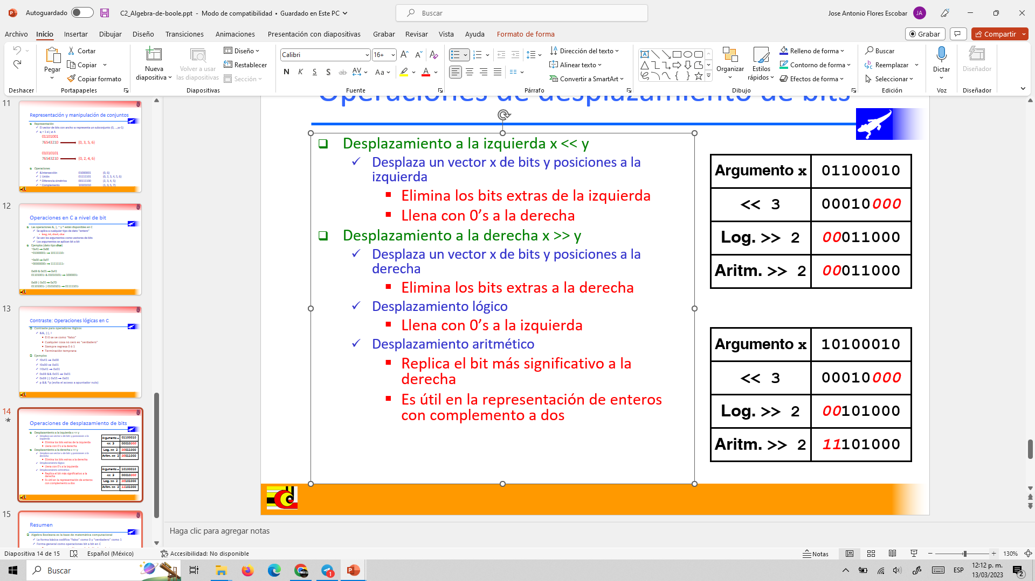
Operaciones de desplazamiento de bits
Desplazamiento a la izquierda x << y
Desplaza un vector x de bits y posiciones a la izquierda
Elimina los bits extras de la izquierda
Llena con 0’s a la derecha
Desplazamiento a la derecha x >> y
Desplaza un vector x de bits y posiciones a la derecha
Elimina los bits extras a la derecha
Desplazamiento lógico
Llena con 0’s a la izquierda
Desplazamiento aritmético
Replica el bit más significativo a la derecha
Es útil en la representación de enteros con complemento a dos
Álgebra Booleana

Slide 15
resumen
Algebra Booleana es la base de matemática computacional
La forma básica codifica “falso” como 0 y “verdadero” como 1
Forma general como operaciones bit a bit en C
Buena para representación y manipulación de conjuntos
Álgebra Booleana

